Slide 1
App – Mina resor Uppsala kommun
Funk-IT Lyftet
21 juni 2021

Slide 2
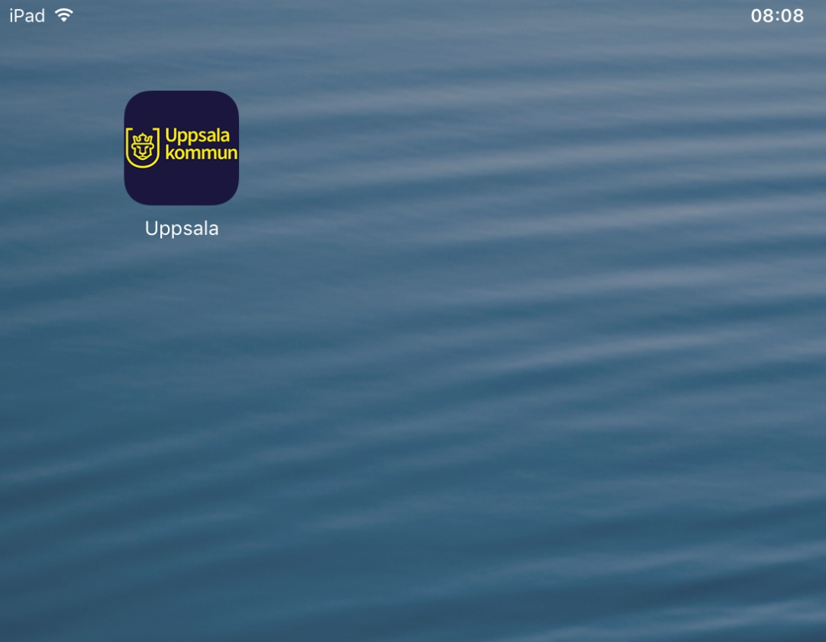
Starta appen
Mina resor Uppsala kommun.

Slide 3
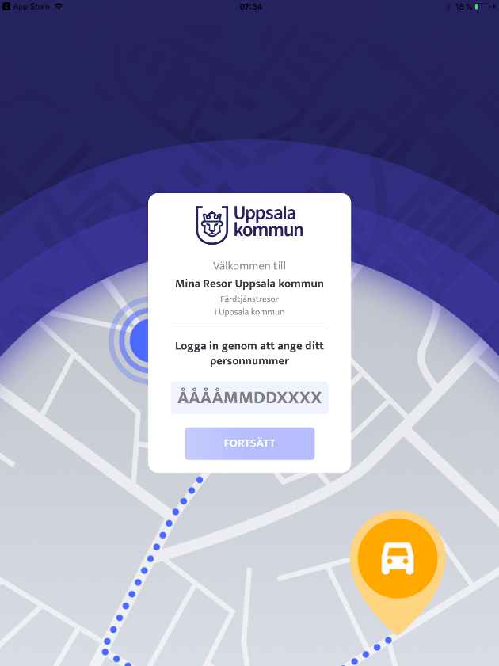
Logga in med ditt personnummer
Skriv ditt personnummer år, månad, dag och fyra sista siffrorna.
Tryck på FORTSÄTT.
Gå till BankID appen.
Legitimera dig i BankID appen.

Slide 4
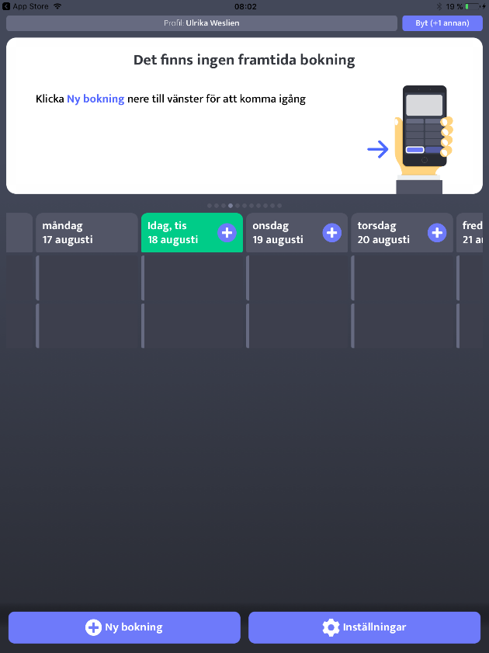
Skapa ny bokning
Tryck på + Ny bokning.

Slide 5
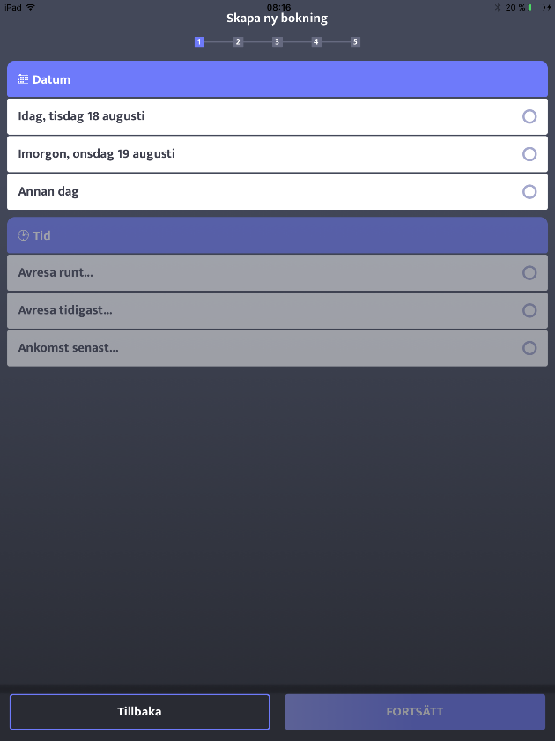
Välj datum
Tryck på idag, imorgon eller Annan dag.

Slide 6
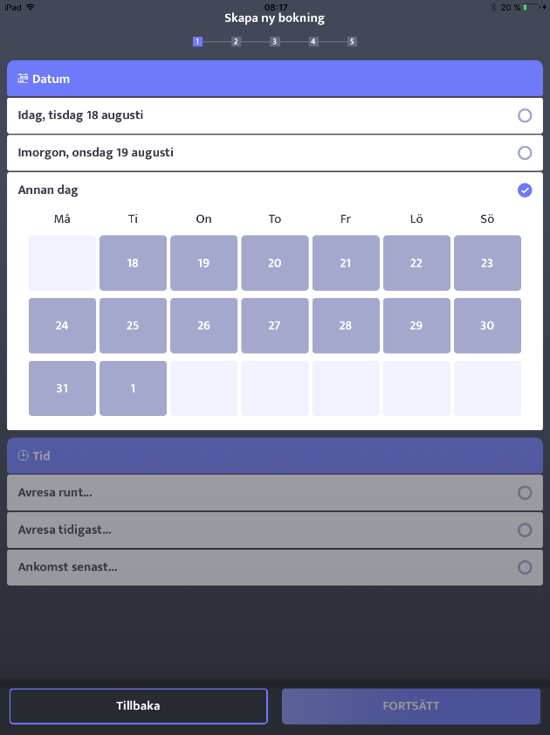
Datum
Välj dag för resan.

Slide 7
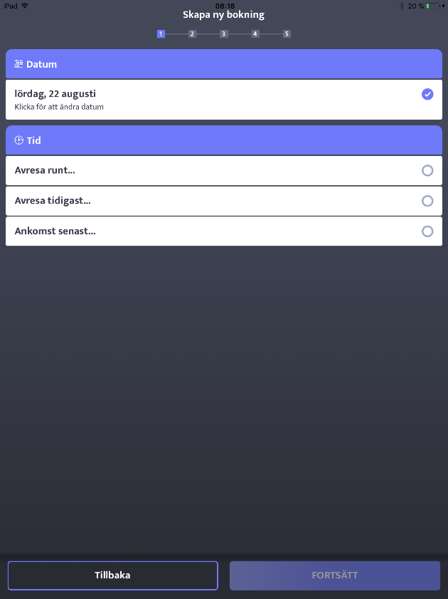
Avresetid steg 1
Vi valde lördag.
Välj tid för resan.
Tryck på Avresa runt…
Avresa tidigast…
eller Ankomst senast…

Slide 8
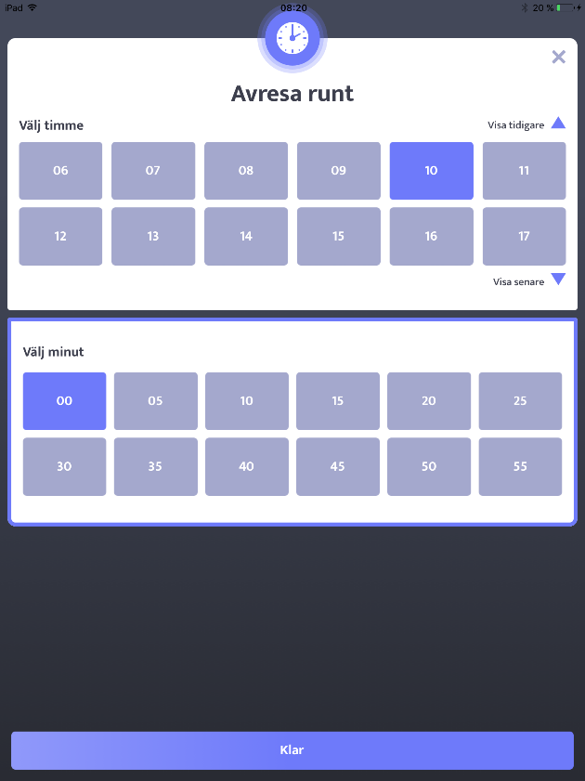
Avresetid steg 2
Tryck på den tiden du vill åka.
Välj timme.
Välj minut.
Tryck på Klar längst ner på sidan.

Slide 9
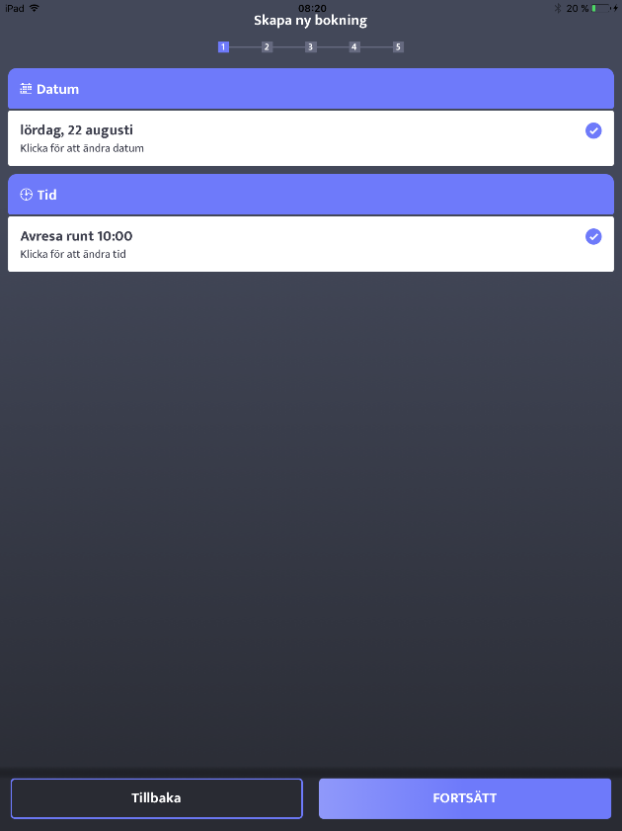
Avresetid steg 3
Nu ser du din valda restid.
Vi har valt 10:00.
Tryck på FORTSÄTT om det är rätt restid.

Slide 10
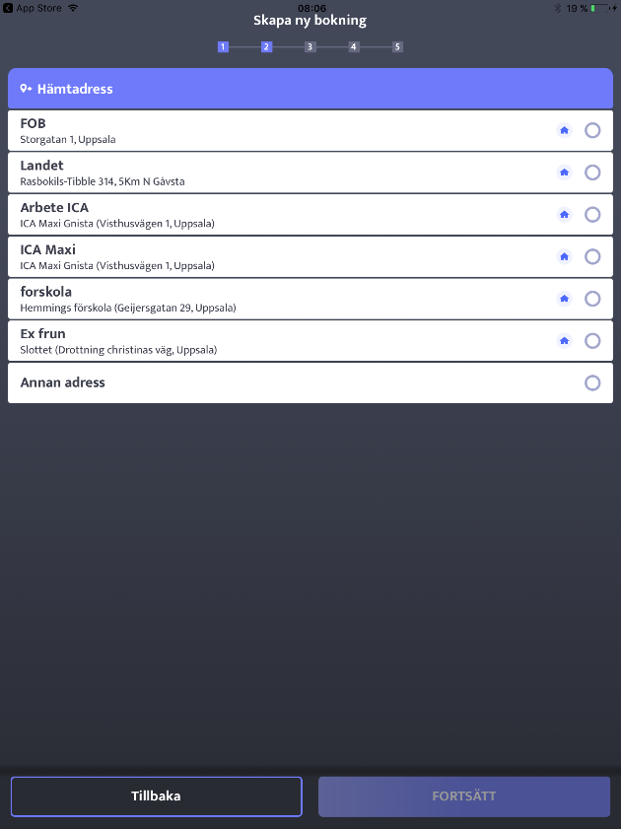
Avreseadress steg 1
Välj adress du vill bli hämtad på i rullistan.
Tryck på FORTSÄTT.
Om adressen inte finns i rullistan. Tryck på Annan adress längst ner i listan.

Slide 11
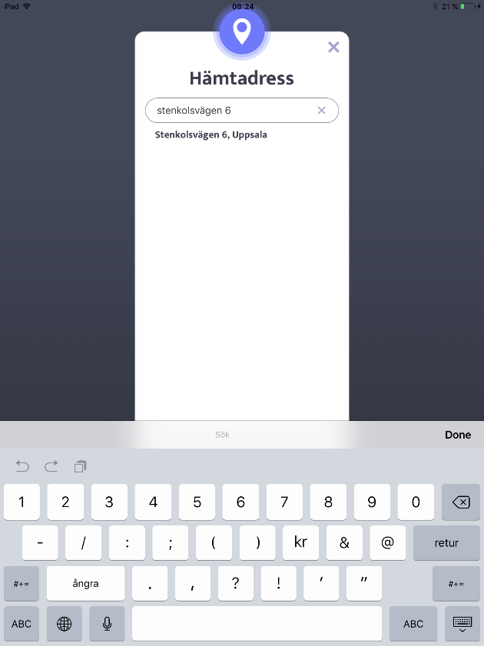
Avreseadress steg 2
Valde du annan adress skriv adressen i sökrutan.
Tryck på adressen under sökrutan.

Slide 12
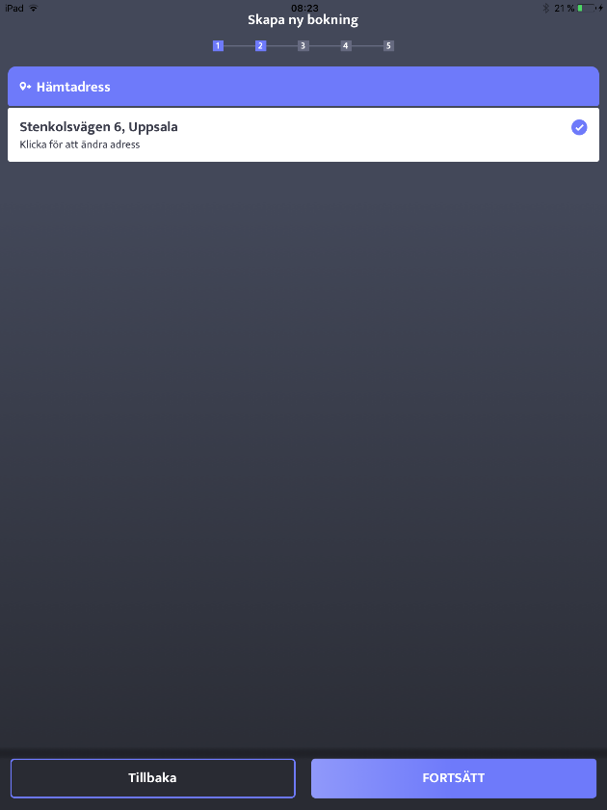
Avreseadress steg 3
Hämtadressen syns nu.
Tryck på FORTSÄTT längst ner till höger.

Slide 13

Lämningsadress steg 1
Välj vilken adress du vill bli lämnad på.
Tryck på en adress i rullistan eller tryck på Annan adress.

Slide 14

Lämningsadress steg 2
Vi valde Landet från rullistan.
Tryck på FORTSÄTT.

Slide 15
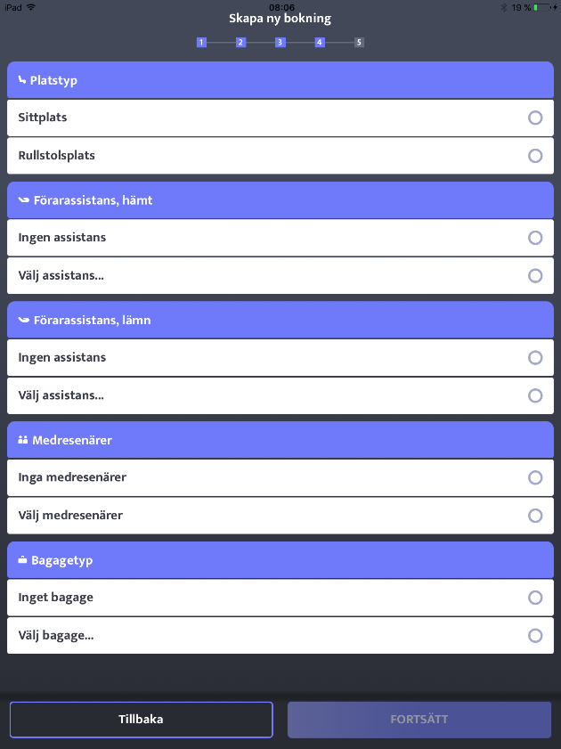
Tillval
Tryck på det som stämmer in med din resa.
Platstyp
Förarassistans hämtning
Förarassistans lämning
Medresenärer
Bagagetyp

Slide 16
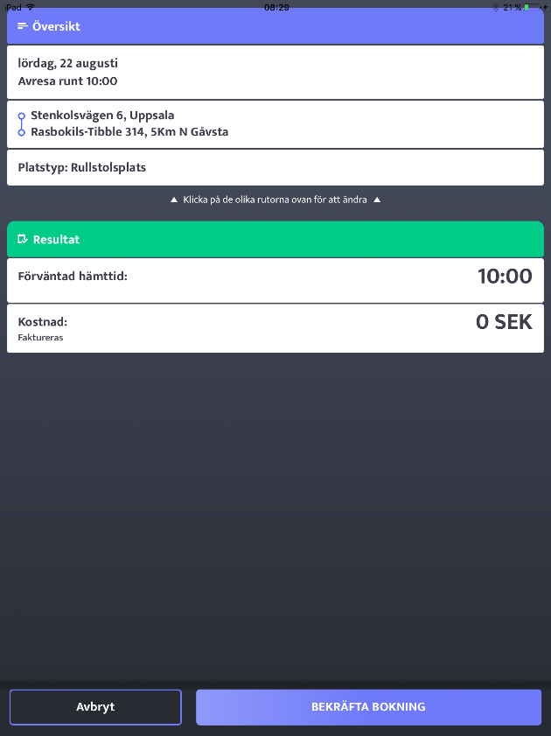
Översikt
Om bokningen stämmer tryck på BEKRÄFTA BOKNING längst ner till höger.

Slide 17
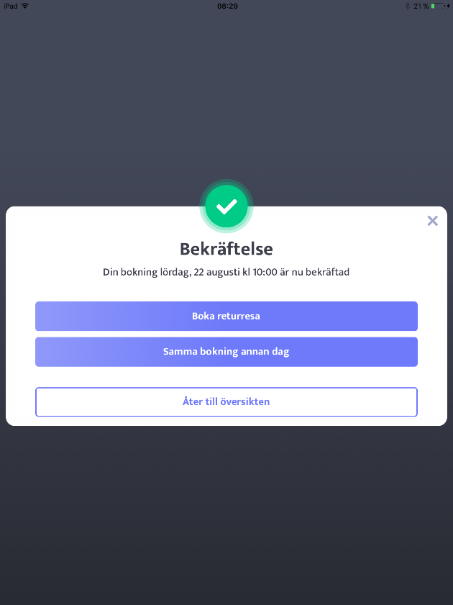
Klart
Bekräftelse på din bokning.
För att stänga Bekräftelsen, tryck X.

Slide 18
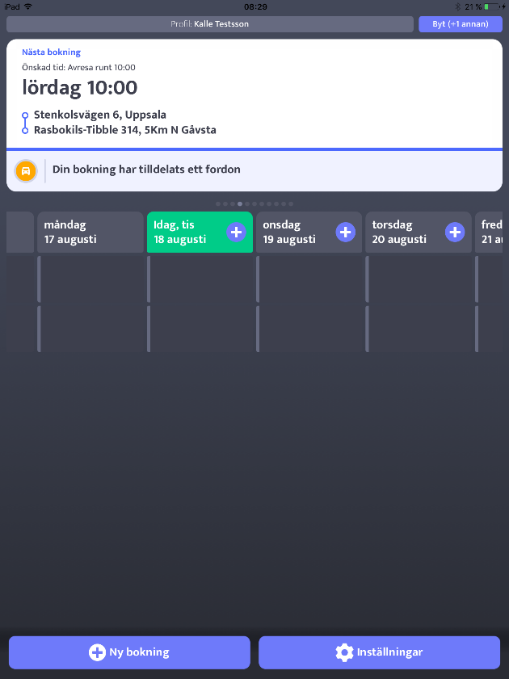
Klar
Nu syns din nästa resa på Startsidan.

Slide 19
Avboka eller ändra returresa
Tryck på resan längst upp på sidan.

Slide 20
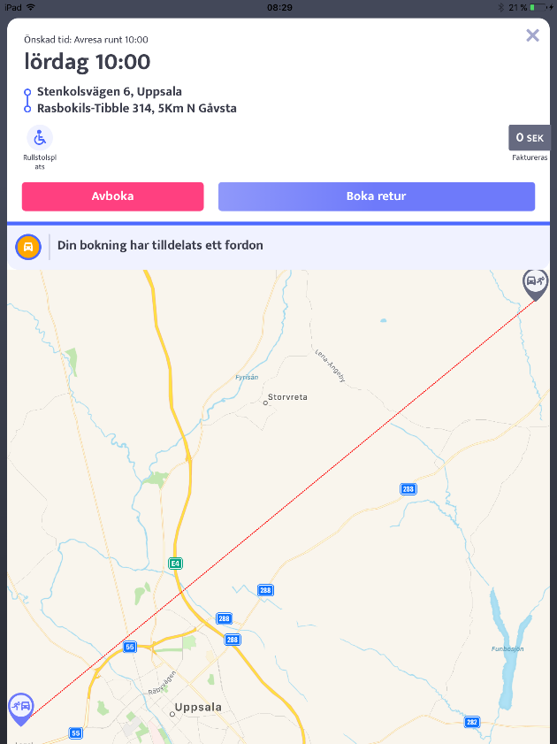
Ändra returresa
Tryck på Boka retur.
Gör om bokningen från steget Välj dag.

Slide 21
Avboka resan
Ta bort en resa.
Tryck på Avboka.

Slide 22
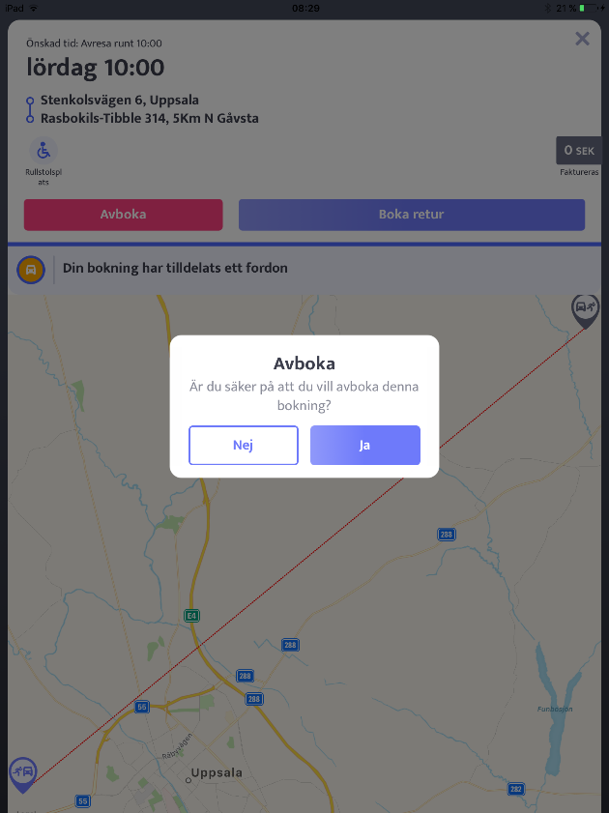
Avboka
En fråga kommer upp på skärmen: Är du säker på att du vill avboka denna bokning?
Tryck på Ja om du vill avboka resan.
Kom ihåg att även avboka din returresa om du bokat en sådan.

Slide 23

Funk-IT Lyftet är ett samarbete mellan:
Post- och Telestyrelsen
Uppsala kommun, Omsorgsförvaltningen, Socialpsykiatrin och Arbete och bostad
TIF- Träffpunkternas intresseförening
Brukarrådet- Arbete och bostad
Funk-IT lyftets hemsida

